Slide 1



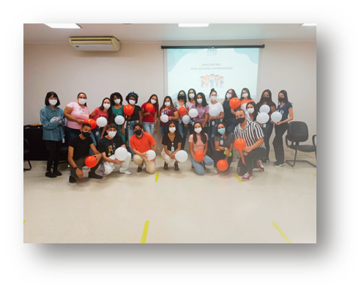

SECONCI - HOSPITAL REGIONAL DE COTIA
DESENVOLVENDO APRENDIZES
PARA A LIDERANÇA DO FUTURO
O projeto apresentado a seguir foi desenvolvido no período de 04/2022 à 12/2022.

Slide 2
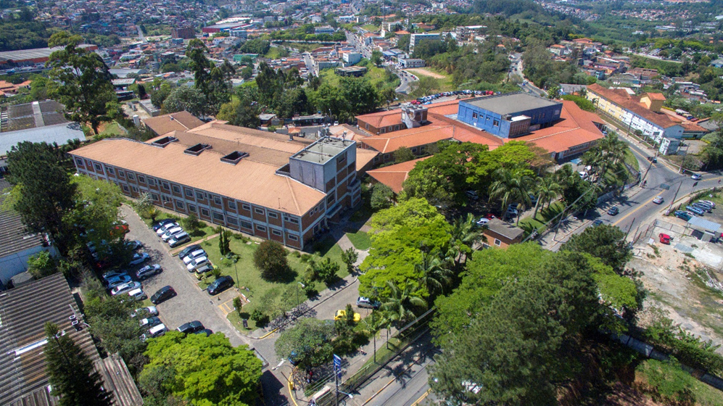


HOSPITAL REGIONAL DE COTIA
Seconci-SP desde 2007
1.200 colaboradores
138 leitos
Referência para 253 mil habitantes
ONA Nível 3 desde 2012
11º Melhor Hospital do Brasil – IBROSS 2022

Slide 3

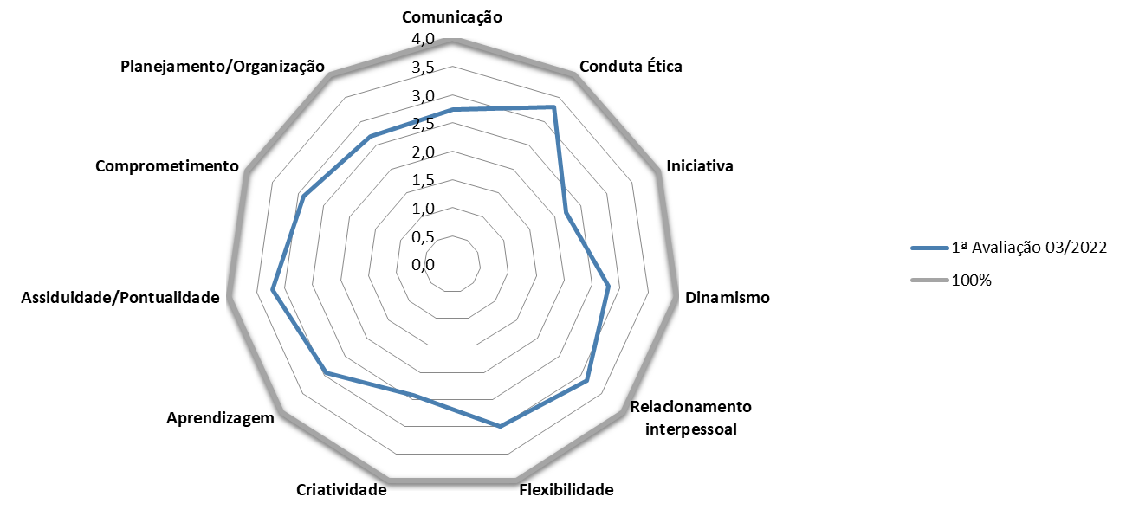
AVALIAÇÃO
O Programa de Aprendizagem insere jovens no mundo do trabalho, contribuindo para a formação pessoal e profissional potencializando o exercício da cidadania e protagonismo.
Em 2022, contratamos 23 aprendizes, retomando atividades presenciais pós-pandemia.

Slide 4
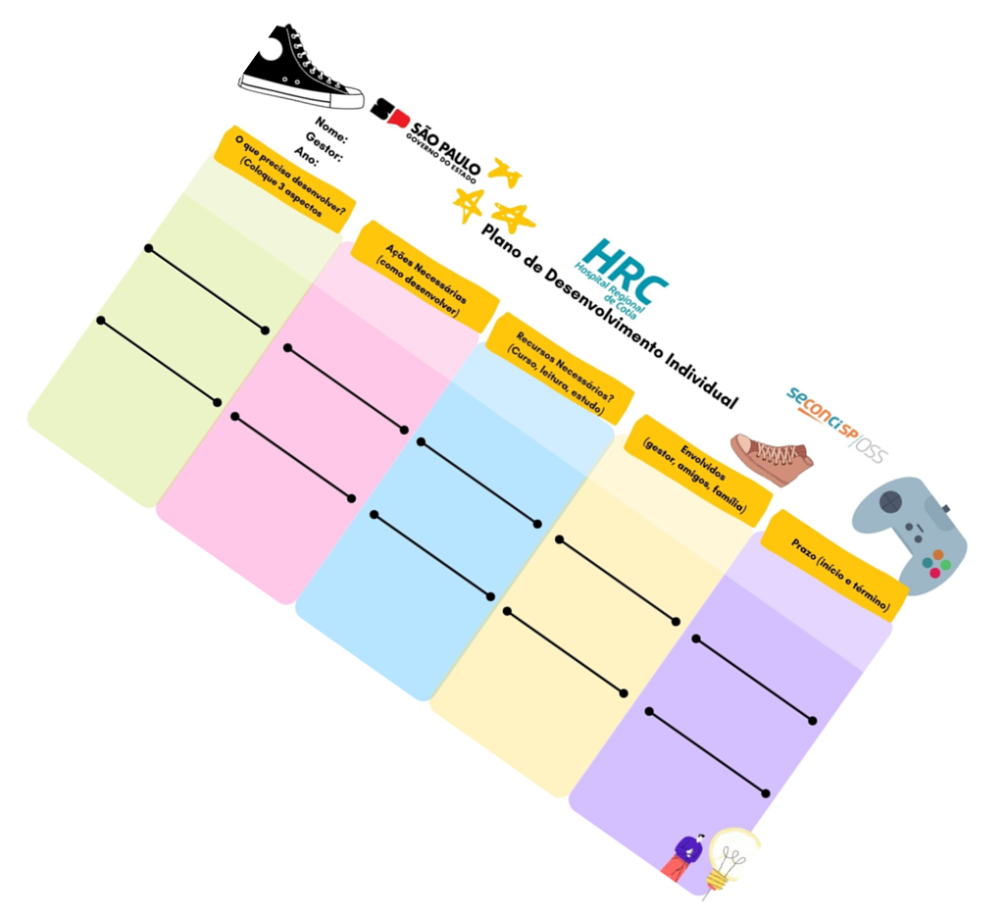
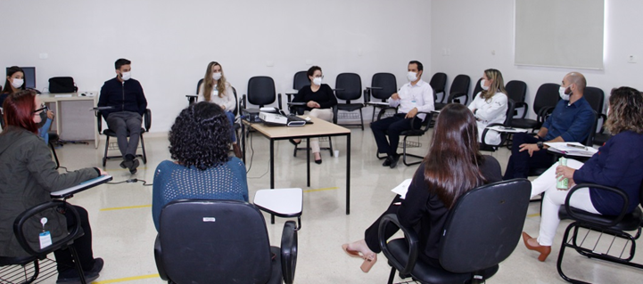
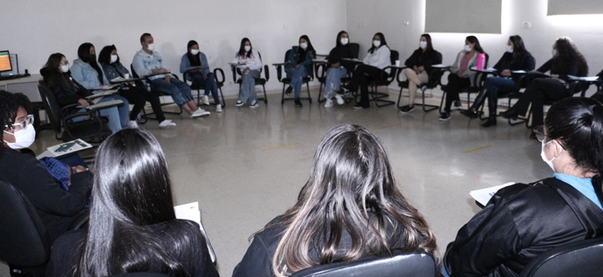
GESTORES
APRENDIZES

Slide 5
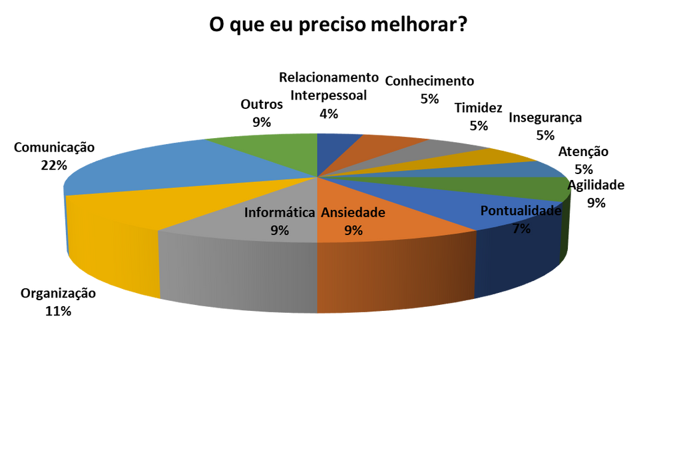
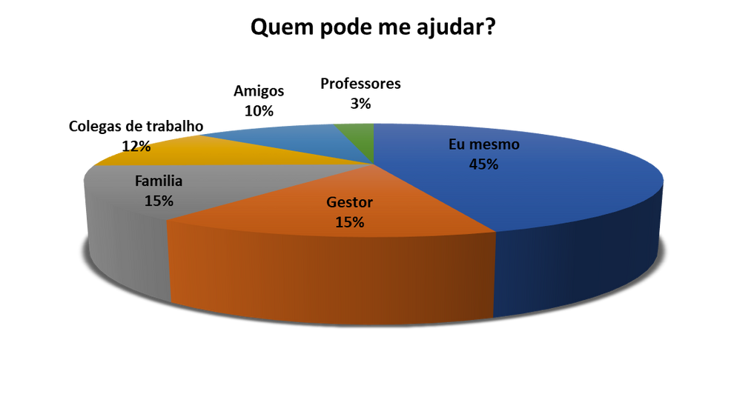
RESULTADO PDI
AUTORRESPONSABILIZAÇÃO

Slide 6
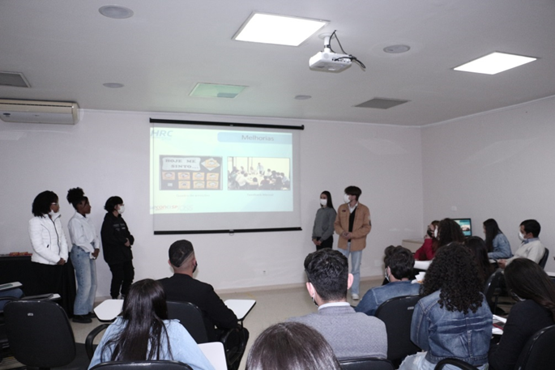

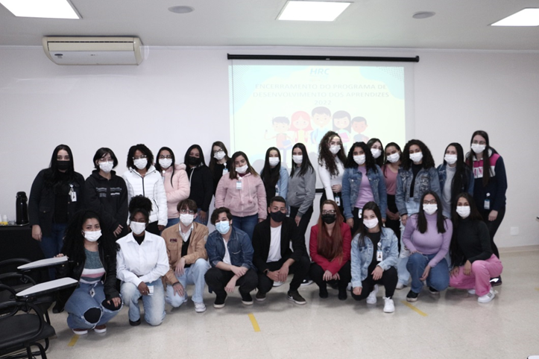
APRESENTAÇÕES
Sustentabilidade
Acessibilidade
Gestão do Tempo
Gestão do Clima Organizacional

Slide 7
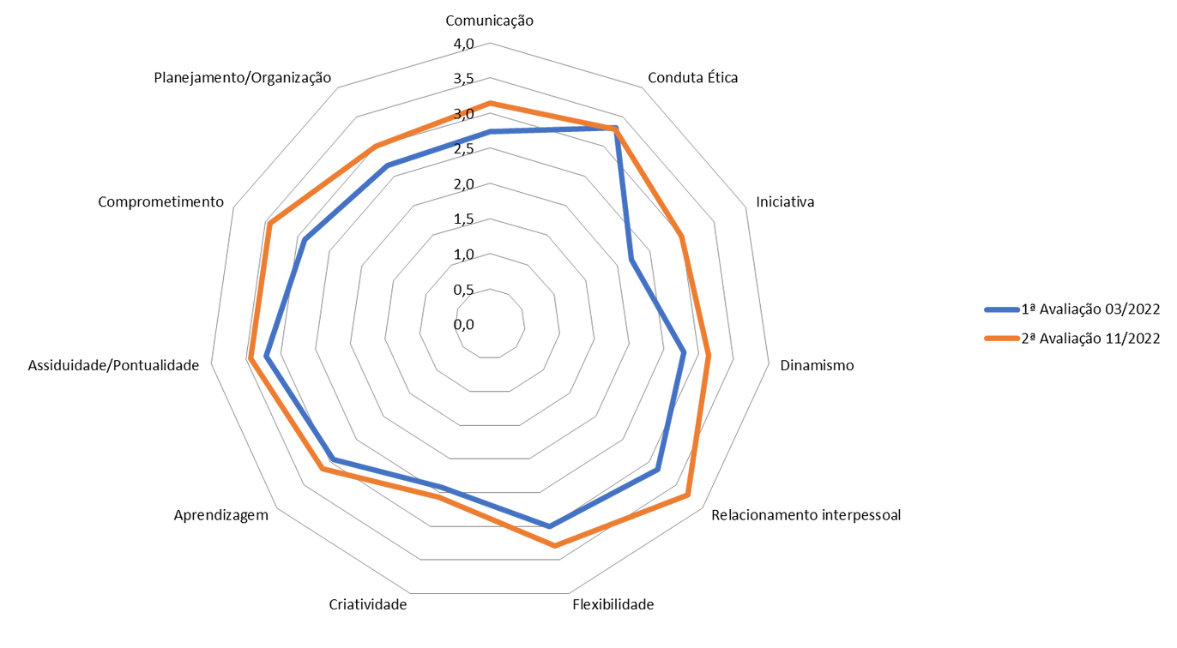
RESULTADO
5 Trabalhos Apresentados, com propostas de melhoria para o HRC, sendo 1 implementado.
40% Aprendizes efetivados de imediato

Slide 8
Educação não transforma o mundo. Educação transforma pessoas. Pessoas transformam o mundo.
Paulo Freire
Obrigada!

